Slide 1
Отчет по дз

Slide 2
№1 (14.01.22)
Системный администратор раз в неделю создаёт архив пользовательских файлов. Однако объём диска, куда он помещает архив, может быть меньше, чем суммарный объём архивируемых файлов. Известно, какой объём занимает файл каждого пользователя. По заданной информации об объёме файлов пользователей и свободном объёме на архивном диске определите максимальное число пользователей, чьи файлы можно сохранить в архиве, а также максимальный размер имеющегося файла, который может быть сохранён в архиве, при условии, что сохранены файлы максимально возможного числа пользователей.
Входные данные.
В первой строке входного файла 26-1.txt находятся два числа: S – размер свободного места на диске (натуральное число, не превышающее 10 000) и N – количество пользователей (натуральное число, не превышающее 1000). В следующих N строках находятся значения объёмов файлов каждого пользователя (все числа натуральные, не превышающие 100), каждое в отдельной строке.
Запишите в ответе два числа: сначала наибольшее число пользователей, чьи файлы могут быть помещены в архив, затем максимальный размер имеющегося файла, который может быть сохранён в архиве, при условии, что сохранены файлы максимально возможного числа пользователей.
Пример входного файла:
100 4
80
30
50
40
При таких исходных данных можно сохранить файлы максимум двух пользователей. Возможные объёмы этих двух файлов 30 и 40, 30 и 50 или 40 и 50. Наибольший объём файла из перечисленных пар – 50, поэтому ответ для приведённого примера: 2 50

Slide 3
№2 (14.01.22)
Спутник «Фотон» проводит измерения солнечной активности, результат каждого измерения представляет собой натуральное число. Перед обработкой серии измерений из неё исключают K наибольших и K наименьших значений (как недостоверные). По заданной информации о значении каждого из измерений, а также количестве исключаемых значений, определите наибольшее достоверное измерение, а также целую часть среднего значения всех достоверных измерений.
Входные и выходные данные.
В первой строке входного файла 26-2.txt находятся два числа, записанные через пробел: N – общее количество измерений (натуральное число, не превышающее 10 000) и K – количество исключаемых минимальных и максимальных значений.
В следующих N строках находятся значения каждого из измерений (все числа натуральные, не превышающие 1000), каждое в отдельной строке. Запишите в ответе два числа: сначала наибольшее достоверное измерение, а затем целую часть среднего значения всех достоверных измерений.

Slide 4
Задачи (17.01.22)
«1»: Заполнить массив случайными числами и отсортировать его. Ввести число X. Используя двоичный поиск, определить, есть ли в массиве число, равное X. Подсчитать количество сравнений.
Пример:
Массив:
1 4 7 3 9 2 4 5 2
После сортировки:
1 2 2 3 4 4 5 7 9
Введите число X:
2
Число 2 найдено.
Количество сравнений: 2

Slide 5
Задачи (17.01.22)
«2»: Заполнить массив случайными числами и отсортировать его. Ввести число X. Используя двоичный поиск, определить, сколько чисел, равных X, находится в массиве.
Пример:
Массив:
1 4 7 3 9 2 4 5 2
После сортировки:
1 2 2 3 4 4 5 7 9
Введите число X:
4
Число 4 встречается 2 раз(а).
Пример:
Массив:
1 4 7 3 9 2 4 5 2
После сортировки:
1 2 2 3 4 4 5 7 9
Введите число X:
14
Число 14 не встречается.

Slide 6
Задачи (17.01.22)
«3»: Заполнить массив случайными числами и ввести число и отсортировать его. Ввести число X. Используя двоичный поиск, определить, есть ли в массиве число, равное X. Если такого числа нет, вывести число, ближайшее к X.
Пример:
Массив:
1 4 7 3 9 2 4 5 2
После сортировки:
1 2 2 3 4 4 5 12 19
Введите число X:
12
Число 12 найдено.
Пример:
Массив:
1 4 7 3 9 2 4 5 2
После сортировки:
1 2 2 3 4 4 5 12 19
Введите число X:
11
Число 11 не найдено. Ближайшее число 12.

Slide 7
Обработка строк из файла
21.01.22

Slide 8
Задача 1
В текстовом файле k7-45.txt находится цепочка из символов латинского алфавита A, B, C. Найдите длину самой длинной подцепочки, состоящей из символов C.

Slide 9
Задача 2
В текстовом файле k7a-1.txt находится цепочка из символов латинского алфавита A, B, C, D, E. Найдите длину самой длинной подцепочки, состоящей из символов A, B или C (в произвольном порядке).

Slide 10
Задача 3
В текстовом файле k7a-6.txt находится цепочка из символов латинского алфавита A, B, C, D, E, F. Найдите длину самой длинной подцепочки, не содержащей гласных букв.

Slide 11
Задача 4
В текстовом файле k7c-1.txt находится цепочка из символов латинского алфавита A, B, C, D, E. Найдите количество цепочек длины 3, удовлетворяющих следующим условиям:
1-й символ – один из символов B, C или D;
2-й символ – один из символов B, D, E, который не совпадает с первым;
3-й символ – один из символов B, C, E, который не совпадает со вторым.

Slide 12
Задача 5
В текстовом файле k7c-6.txt находится цепочка из символов латинского алфавита A, B, C, D, E, F. Найдите количество цепочек длины 3, в которых символы не совпадают.

Slide 13
Задача 6
В текстовом файле k7-m1.txt находится цепочка из прописных (заглавных) символов латинского алфавита A, B, C. Найдите длину самой короткой подцепочки, состоящей из символов C (C-подцепочки). В ответе через пробел укажите: длину найденной подцепочки (если C-подцепочек нет, то 0), количество C-подцепочек и длину исходной цепочки.

Slide 14
Задача 7
В текстовом файле k7-m4.txt находится цепочка из прописных (заглавных) символов латинского алфавита A, B, C. Найдите все подцепочки, состоящие из символов C (C-подцепочки) длиной не менее шести. В ответе через пробел укажите: порядковый номер найденной подцепочки (начиная с единицы) при проходе по исходной цепочке СПРАВА НАЛЕВО, ее длину и саму подцепочку, заменив в ней все символы «С» слева от правого символа «С» на «с» строчное (маленькое). Гарантируется, что в исходной цепочке есть C-подцепочки

Slide 15
Задача 8
В текстовом файле k7-m5.txt находится цепочка из прописных (заглавных) символов латинского алфавита A, B, C. В исходной цепочке замените все найденные C-подцепочки на подцепочки, содержащие длину текущей С-подцепочки с последующей текущей C-подцепочкой с замененными символами «С» большими на «с» маленькие. В ответе в трех строчках выведите:
1) количество C-подцепочек;
2) левые 15 символов, пробел и правые 15 символов исходной цепочки;
3) левые 15 символов, пробел и правые 15 символов преобразованной цепочки.

Slide 16
Дискретизация. Вычисление площади фигуры
24.01.22

Slide 17
Практическая работа
Написать программу, реализующую вычисление площади криволинейной трапеции на языке программирования
§71 стр. 285

Slide 18
Оптимизация
28.01.22

Slide 19
Компания "Евростройтур" организует экскурсионные автобусные туры по странам Европы. Компания получила 4 новых автобуса и предполагает направить их на маршруты во Францию, Италию, Чехию и Испанию. Каждый автобус обслуживают 2 водителя. Компанией приглашены 8 водителей, в различной степени знакомых с дорогами европейских стран (в% от экскурсионного маршрута):
 | Франция | Италия | Чехия | Испания
Александр | 56 | 43 | 85 | 68
Алексей | 56 | 38 | 99 | 70
Валентин | 63 | 94 | 54 | 84
Василий | 96 | 89 | 65 | 24
Николай | 44 | 62 | 63 | 72
Виктор | 74 | 85 | 42 | 68
Андрей | 23 | 59 | 37 | 92
Юрий | 89 | 45 | 53 | 78
Необходимо распределить водителей так, чтобы общий показатель освоения маршрутов был максимальным.

Slide 20
Решение уравнений методом деления отрезка пополам
28.01.22

Slide 21
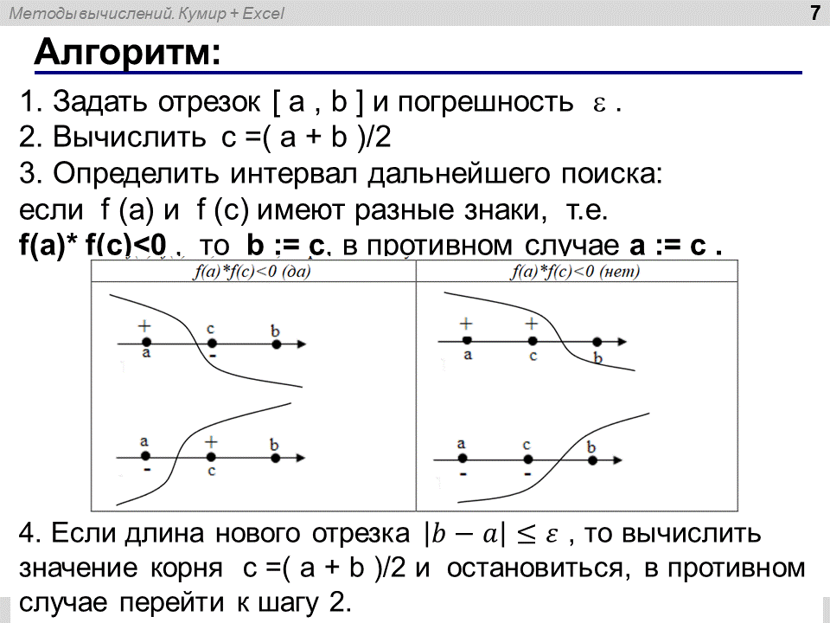

Slide 22
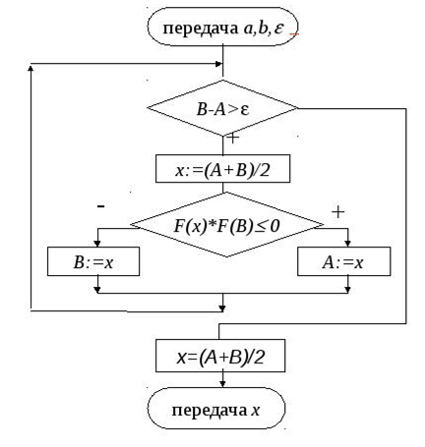

Slide 23
Напишите программу, которая находит все решения заданного уравнения
x³ - 8*x + 1 = sin(x) на интервале [-5;5] с точностью 0,001 и выводит полученные решения на экран.
Программа запрашивает границы очередного интервала и выводит найденный корень уравнения, а также число шагов, которые потребовались для достижения заданной точности.
Пример:
Введите границы интервала: 1.5 2
Решение: 1.7201
Число шагов: 8

